Slide 1
Kolik je 2+3?
Martin Petr Svatoň

Slide 2
Co je to komutativní těleso?
Komutativní těleso (pole) rozumíme alespoň dvouprvkovou množinu, které má na sobě právě dvě binární operace a splňuje axiomy I. – IX.
Binárními operacemi nazýváme například +, -

Slide 3
Jaké jsou axiomy?
Komutativní zákon
Asociativní zákon
Axiom nulového prvku
Axiom opačného prvku
Komutativní zákon
Asociativní zákon
Axiom jednotkového prvku
Axiom inverzního prvku
Distributivní zákon

Slide 4
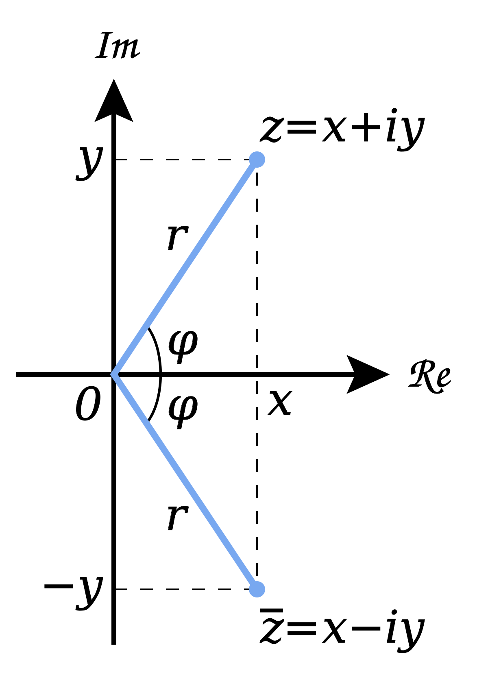
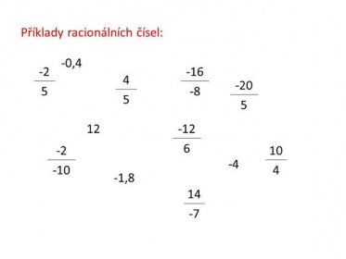
Zᴾ+ Příklady těles
Racionální čísla
Reálná čísla
Komplexní čísla
Zᵨ, p je prvočíslo
Kvaterniony

Slide 5
Z₅
+ | 0 | 1 | 2 | 3 | 4
0 | 0 | 1 | 2 | 3 | 4
1 | 1 | 2 | 3 | 4 | 0
2 | 2 | 3 | 4 | 0 | 1
3 | 3 | 4 | 0 | 1 | 2
4 | 4 | 0 | 1 | 2 | 3
· | 0 | 1 | 2 | 3 | 4
0 | 0 | 0 | 0 | 0 | 0
1 | 0 | 1 | 2 | 3 | 4
2 | 0 | 2 | 4 | 1 | 3
3 | 0 | 3 | 1 | 4 | 2
4 | 0 | 4 | 3 | 2 | 1

Slide 8
Děkuji za pozornost

